Slide 1
Тема 1.1 Силы, действующие на элементы ГТД занятие 2

Slide 2
Вопросы
1.Массовые силы:
а)тяжести;
б)инерции ;
в)гироскопический момент.
2.Силы вибрации и их влияние на Б.П.
3.Температурне напряжения: причины возникновения и способы уменьшения.

Slide 3
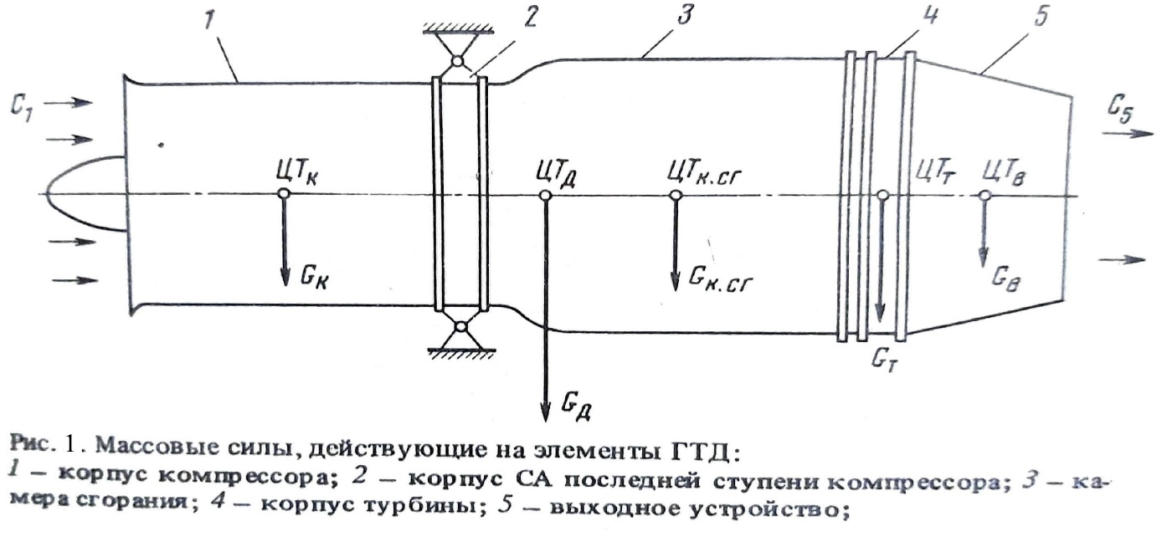
Массовые силы: а)тяжести; б)инерции; в) гироскопический момент.
К массовым силам относят силы тяжести узлов ГТД, инерционные нагрузки, связанные с изменением скорости полета, гироскопический момент, который возникает при эволюции самолета в пространстве, а также силы вибрации.
Массовые силы, действующие на различные элементы ГТД (рис. 1), постоянны по направлению и значению. Они воспринимаются узлами крепления двигателя к самолету и вызывают изгиб силовых корпусов отдельных частей ГТД, а изгибающие моменты от этих сил – растяжение верхней и сжатие нижней части корпусов. Для уменьшения изгибающих моментов устанавливают доп. Узлы крепления на корпусе турбины.

Slide 4
Инерционные нагрузки возникают при изменении значения и направления скорости полета. При разгоне или торможении самолета осевая инерционная сила нагружает ротор двигателя и через упорный подшипник передается на корпус. Она зависит от ускорения самолета.
Гироскопический момент возникает при отклонении траектории движения самолета от прямолинейной и вызывает изгиб ротора. Гироскопический момент достигает больших значений. Действуя как пара сил, он дополнительно нагружает подшипники опор ротора и через нах передается на корпус, вызывая в вале и корпусе дополнительные напряжения. Для уменьшения сил, действующих на подшипники от гироскопического момента, расстояние между опорами выбирают по возможности наибольшим.

Slide 5
Силы вибрации и их влияние на Б.П.
Силы вибрации возникают при вращении ротора ГТД и являются следствием динамической неуравновешенности, что связано с неточностью изготовления деталей ротора ГТД и остаточных деформаций, вызванных изменением механических свойств лопаток и дисков турбин при их нагреве до высоких температур. Остаточный дисбаланс зависит от массы ротора и частоты его вращения.
Вибрационные нагрузки вызывают повышенный износ подшипников опор ротора, что связано с ограничением ресурса двигателя и безопасность полета. Кроме того, вибрации передаются от подшипника через детали статора на элементы конструкции самолета, вызывая усталостные напряжения в материале и неприятные ощущения пассажиров.

Slide 6
Температурные напряжения: причины возникновения и способы уменьшения
Температурные напряжения возникают в соединении деталей при отсутствии свободы теплового расширения двух корпусов выполненных из алюминиевого сплава.
Температурные напряжения в деталях возникают также при нагреве отдельных их участков до разных температур. Например, обод диска турбины имеет более высокую температуру, чем его ступица, которая отдает тепло валу. В результате неравномерности нагрева диска в нем возникают дополнительные термические напряжения, которые могут привести к микротрещинам и разрушению диска. Подобное явление возникает в элементах камеры сгорания, в сопловых и рабочих лопатках турбин.
Для уменьшения температурных напряжений в ГТД разработан целы ряд конструкционных решений, благодаря которым обеспечивается эффективное охлаждение деталей турбины компрессорным воздухом, в результате чего значительно снижается неравномерность нагрева.

